Slide 1
FORMACIÓN NAVAL
2022

Slide 2
FORMACIÓN NAVAL 2022
TEMARIO
Programación académica .
Cambios a la asignatura
Profesores 2022.

Slide 3
Programación académica
 | 07-feb | 14-feb | 21-feb | 28-feb | 07-mar | 14-mar | 21-mar | 28-mar | 04-abr | 11-abr | 18-abr | 25-abr | 02-may | 09-may | 16-may | 23-may | 30-may | 06-jun | 13-jun | 20-jun | 27-jun | 04-jul | 11-jul | 18-jul | 25-jul | 01-ago | 08-ago | 15-ago | 22-ago | 29-ago | 05-sep | 12-sep | 19-sep | 26-sep | 03-oct | 10-oct | 17-oct | 24-oct | 31-oct | 07-nov | 14-nov | 21-nov | 28-nov | 05-dic | 12-dic | 19-dic | 26-dic
N° SEMANA | 6 | 7 | 8 | 9 | 10 | 11 | 12 | 13 | 14 | 15 | 16 | 17 | 18 | 19 | 20 | 21 | 22 | 23 | 24 | 25 | 26 | 27 | 28 | 29 | 30 | 31 | 32 | 33 | 34 | 35 | 36 | 37 | 38 | 39 | 40 | 41 | 42 | 43 | 44 | 45 | 46 | 47 | 48 | 49 | 50 | 51 | 52
SEMANA ANUAL CONTRATO PROFESORES | 1 | 2 | 3 | 4 | 5 | 6 | 7 | 8 | 9 | 10 | 11 | 12 | 13 | 14 | 15 | 16 | 17 | 18 | 19 | 20 | 21 | 22 | 23 | 24 | 25 | 26 | 27 | 28 | 29 | 30 | 31 | 32 | 33 | 34 | 35 | 36 | 37 | 38 | 39 | 40 | 41 | 42 | 43 | 44
SEMANAS LECTIVA N° |  | 1 | 2 | 3 | 4 | 5 | 6 | 7 | 8 | 9 | 10 | 11 | 12 | 13 | 14 | 15 | 16 | 17 |  |  |  | 1 | 2 | 3 | 4 | 5 |  | 6 | 7 | 8 | 9 | 10 |  | 11 | 12 | 13 | 14 | 15 | 16 | 17
ACT. CUERPO DOCENTE | R |  |  |  |  |  |  |  |  | F |  |  |  |  |  |  |  |  |  |  |  |  | F |  |  |  |  | F |  |  |  |  |  |  |  | F | R |  | F |  |  |  |  | F
1°POL |  | P | P | P | P | P | P | P | P | P | P | P | P | P | P | P | P | P | Ex |  | Va | ExR | P | P | P | P | AN | P | P | P | P | P | Va | P | P | P | P | P | P | Ex | Ex |  | ExR
1°A |  | P | P | P | P | P | P | P | P | P | P | P | P | P | P | P | P | P | Ex |  | Va | ExR | P | P | P | P | AN | P | P | P | P | P | Va | P | P | P | P | Ex | Ex |  | ExR
2° AÑO |  | P | P | P | P | P | P | P | P | P | P | P | P | P | P | P | P | P | Ex |  | Va | ExR | P | P | P | P | AN | P | P | P | P | P | Va | P | P | P | P | P | P | Ex | Ex |  | ExR
3° AÑO |  | P | P | P | P | P | P | P | P | P | P | P | P | P | P | P | P | P | Ex |  | Va | ExR | P | P | P | P | AN | P | P | P | P | P | Va | P | P | P | P | P | P | Ex | Ex |  | ExR
BRIGADIERES |  | P | P | P | P | P | P | P | P | P | P | P | P | P | P | P | P | Ex | Ex |  | Va | ExR | P | P | P | P | AN | P | P | P | P | P | Va | P | P | P | P | Ex | Ex |  | ExR
COS |  |  |  |  | 1 | 2 | 3 | 4 | 5 | 6 | 7 | 8 | 9 | 10 | 11 | 1 | 2 | 3 | 4 | 5 | 6 | 7 | 1 | 2 | 3 |  | AN |  |  |  |  |  | Va
Formación Naval (N° Semanas del Ciclo) |  | 1 | 2 | 3 | 4 | 5 | 6 | 7 | 1 | 2 | 3 | 4 | 5 | 6 | 7 |  |  |  |  |  | Va | 1 | 2 | 3 | 4 | 5 | AN | 6 | 7 | 1 | 2 | 3 | Va | 4 | 5 | 6 | 7
PUELCHE |  |  |  |  |  |  |  |  |  |  |  |  |  |  |  |  |  |  | Pu | Pu | Va |  |  |  |  |  | AN |  |  |  |  |  | Va
PUELCHE - 2° IM | CBA | CBA | CBA | CBA | CBA | CBA | CBA |  |  |  |  |  |  |  |  |  |  |  | Pu | Pu | Va |  |  |  |  |  | AN |  |  |  |  |  | Va
RECOGIDAS / PRESENTACIONES
11 ENE - PRESENTACIÓN OFS.
17 ENE - BRIGADIERES DE RECLUTAS
25 ENE - RECLUTAS
07 FEB - BRIGADIERES 2° Y 3°
13 FEB PM - CADETES 2° AÑO
13 FEB PM - CADETES 3° AÑO

Slide 4
FORMACIÓN NAVAL 2022
TEMARIO
Programación académica .
Cambios a la asignatura
Profesores 2022.

Slide 5
Cambios a la asignatura
Se incorporan escalafones IM, AB Y LT.
De 3 ciclos pasaremos a 4 ciclos anuales.
Ciclos de 7 semanas.
Horario de clases – martes 5ta y 6ta. (martes PM buceo y vela)
Más profesores en debate, buceo y vela.

Slide 6
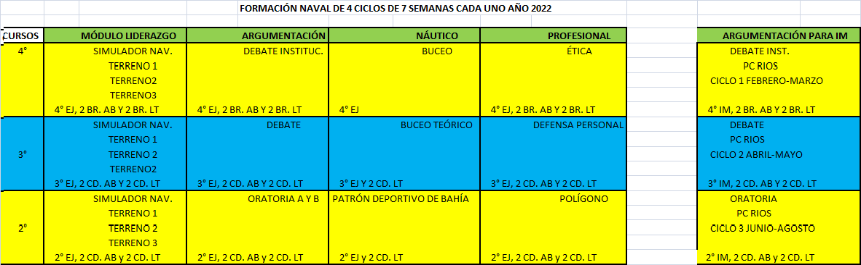
Cambios a la asignatura

Slide 7
LIDERAZGO |  |  | ARGUMENTACIÓN |  |  |  | NÁUTICO |  |  | PROFESIONAL
MANDO Y LID. EN EL PUENTE |  |  | ORATORIA |  |  |  | VELA |  |  | ÉTICA
CA ZANELLI |  |  | PC ARENTSEN |  |  |  | CF SEPULVEDA |  |  | CN QUIROGA
CN ROJAS |  |  | PC BURGOS |  |  |  | PC XXX
CN XXXXX |  |  | PC RIOS
 |  |  |  |  |  |  | BUCEO TEÓRICO |  |  | DEFENSA PERSONAL
MANDO Y LID. EN TERRENO 1 |  |  | DEBATE |  |  |  | SO DONOSO |  |  | PC CAMPOS
CN SIELFELD CN SIMS |  |  | PC LUCERO |  |  |  | C2 RAMOS
 |  |  | PC RIOS
MANDO Y LID. EN TERRENO 2 |  |  |  |  |  |  | BUCEO PRÁCTICO |  |  | POLÍGONO
CF OLIVARES |  |  | DEBATE INSTITUCIONAL |  |  |  | PAC CACERES |  |  | PC BELLO
 |  |  | CA SORIA GALVARRO |  |  |  | PAC ROMERO
MANDO Y LID. EN TERRENO 2 |  |  |  |  |  |  | PC XXXXX
CN SIMS

Slide 8
FORMACIÓN NAVAL
2022

